Slide 1
第9章
降维算法
——PCA降维

Slide 2
本章内容
1
算法概述
4
算法实例
2
算法流程
5
算法应用
3
算法步骤
6
算法改进与优化

Slide 3
01
算法概述
ALGORITHM OVERVIEW

Slide 4
PCA是什么？
主成分分析（Principal ComponentAnalysis，PCA）一种经典的线性降维分析算法。
给定一个特征变量 ，
主成分分析希望能够通过旋转坐标系将数据在新的坐标系下表示，如果新的坐标系下某些轴包含的信息太少，则可以将其省略，从而达到降维的目的。
如果二维空间中数据点的分布在一条直线周围，那么可以旋转坐标系，将x轴旋转到该直线的位置，此时每个数据点在y轴方向上的取值基本接近于零。也即y方向上数据的方差极小，携带信息量极少，可以将y轴略去。这样就相当于在一维空间对数据进行了表示，也相当于将原始数据投影到了该直线上。

Slide 5
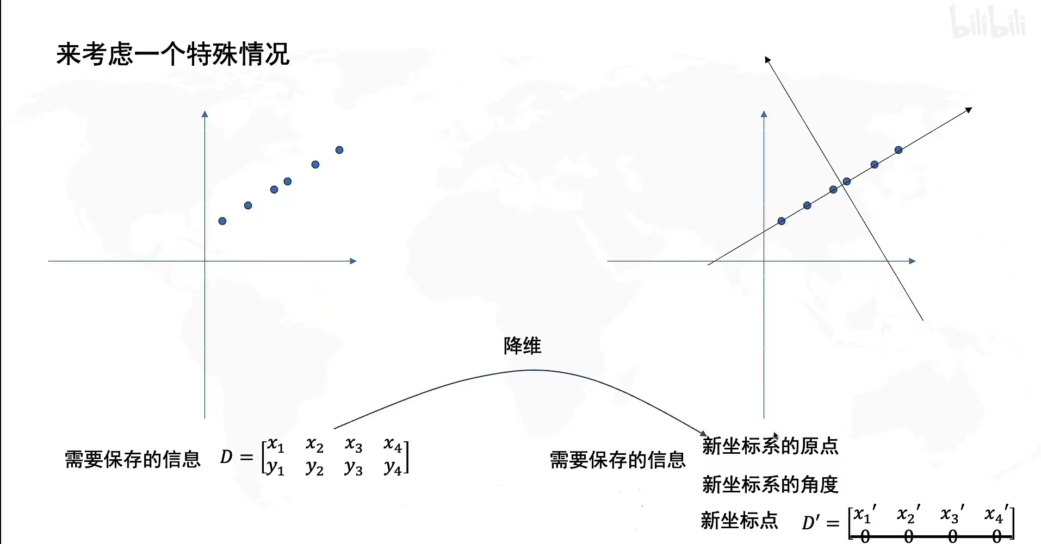
PCA是什么？

Slide 6
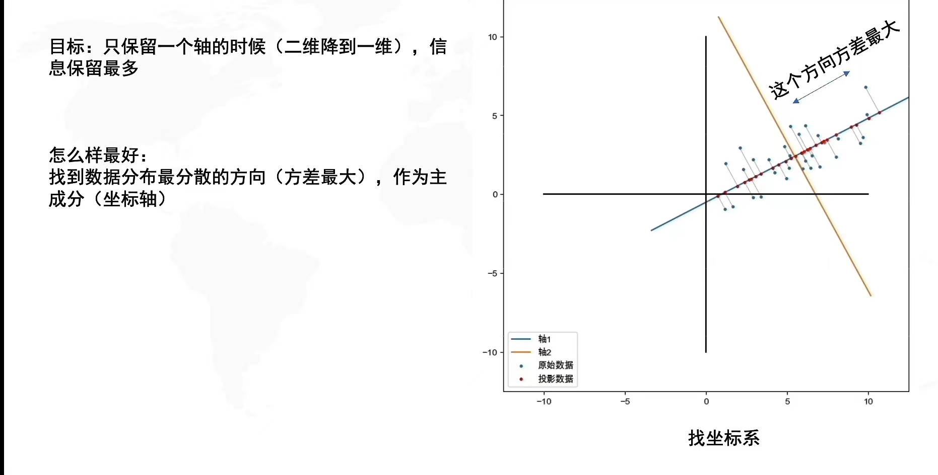
PCA是什么？

Slide 7
PCA是什么？
对于维特征变量中的每个子变量，主成分分析使用样本集合中对应子变量上取值的方差来表示该特征的重要程度。
方差越大，特征的重要程度越大；方差越小，特征的重要程度越小。直观上，方差越大，样本集合中的数据在该轴上的取值分散的越开，混乱度越大，携带信息量越大；反之分布越集中，混乱度越小，携带信息量越小。
如上面的例子中，样本集合中的数据在旋转过后的新的y轴上的方差接近于0，几乎不携带任何信息量，故可将其省去，达到降维的目的。

Slide 8
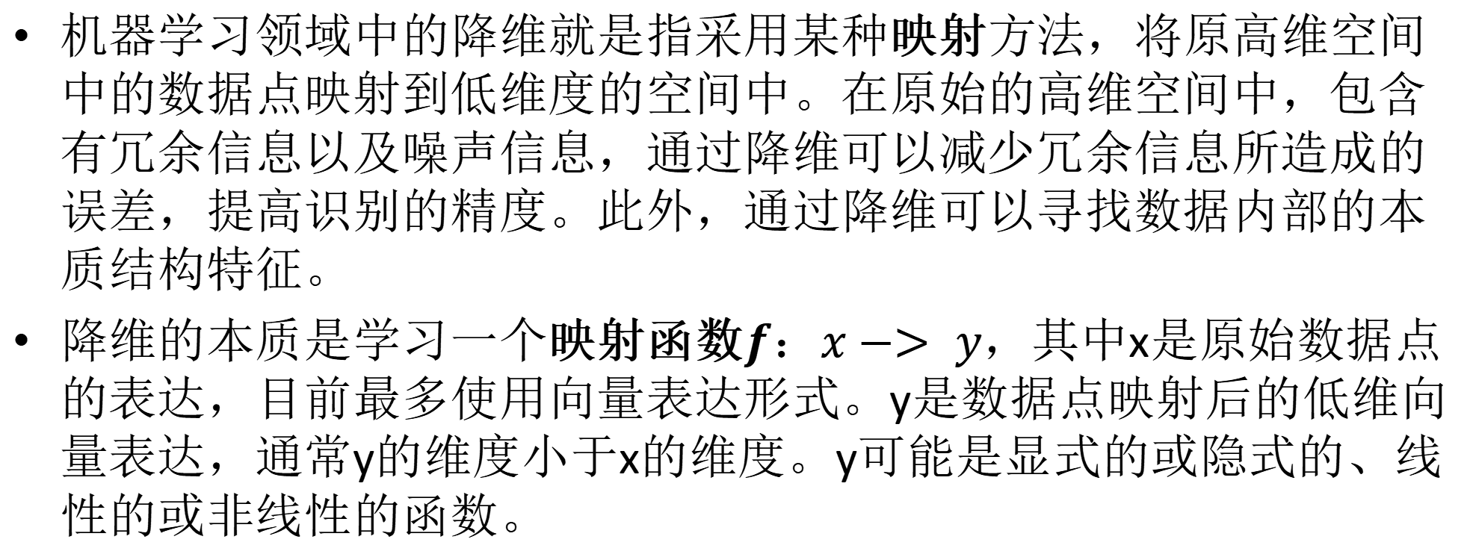
高维数据降维
机器学习领域中的降维就是指采用某种映射方法，将原高维空间中的数据点映射到低维度的空间中。在原始的高维空间中，包含有冗余信息以及噪声信息，通过降维可以减少冗余信息所造成的误差，提高识别的精度。此外，通过降维可以寻找数据内部的本质结构特征。
降维的本质是学习一个映射函数$f：x−> y$，其中x是原始数据点的表达，目前最多使用向量表达形式。y是数据点映射后的低维向量表达，通常y的维度小于x的维度。y可能是显式的或隐式的、线性的或非线性的函数。

Slide 9
降维的概念
降维（Dimensionality Reduction，DR）是指采用线性或者非线性的映射方法将高维空间的样本映射到低维空间中。
降维获得低维空间下数据的等价表示，实现高维数据的可视化呈现。
等价的低维数据更方便存储、处理、计算和使用。
降维能够去除数据噪声、降低算法开销。
降维还可应用于文本分类和数据压缩等领域。
降维可以得到原始数据的简化表示，以加速后续处理或者改进输出结果，因此它已经成为很多算法数据进行预处理的重要手段。

Slide 10
降维的基本概念
给定一个数据集：
其中，
当n非常大时， 是一个高维的数据。降维的目的就是降低数据的维度从而方便后续对数据的存储、可视化、建模等操作。

Slide 11
降维的基本概念
降维对数据的处理主要包含特征筛选和特征提取。
项目 | 特征筛选 | 特征提取
概念 | 过滤掉数据中无用或冗余的特征 | 对现有特征进行重新组合产生新的特征
举例 | 相对于年龄，出生年月就是冗余特征 | 用质量特征除以体积特征就可以得到密度特征

Slide 12
常见降维算法
降维方法可分为线性降维和非线性降维两大类。
线性降维假设构成数据集的各变量间独立无关。
主成分分析（Principal Component Analysis，PCA）
独立成分分析（Independent Component Analysis，ICA）
线性判别分析（Linear Discriminant Analysis，LDA）
非线性降维方法，也称之为流形学习方法（Manifold Learning），其目标是从高维采样数据中恢复低维流形结构，不改变数据本身的拓扑特性。
基于保持全局结构信息，如等距离映射算法ISOMAP
关注局部结构信息，如局部线性重构LLE、局部邻域相似度LE、局部等距HLLE

Slide 13
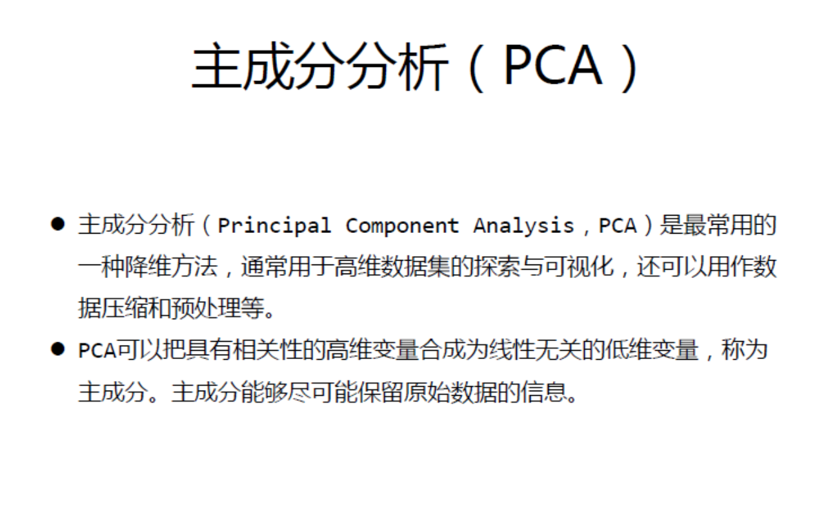

Slide 14
问题的提出
实际问题往往需要研究多个特征，而这些特征存在一定的相关性。
数据量增加了问题的复杂性。
将多个特征综合为少数几个代表性特征：
既能够代表原始特征的绝大数信息
组合后的特征又互不相关，降低相关性。

Slide 15
PCA是一种掌握事物主要矛盾的统计分析方法，它可以从多元事物中解析出主要影响因素，揭示事物的本质，简化复杂的问题。在理解特征提取与处理时，涉及高维特征向量的问题往往容易陷入维度灾难。随着数据集维度的增加，算法学习需要的样本数量呈指数级增加。
PCA将数据投射到一个低维子空间实现降维。例如，二维数据集降维就是把点投射成一条线，数据集的每个样本都可以用一个值表示，不需要两个值。三维数据集可以降成二维，就是把变量映射成一个平面。一般情况下，n 维数据集可以通过映射降成k维子空间，其中k<n。

Slide 16
数据压缩2D-1D

Slide 17
数据压缩3D-2D

Slide 18
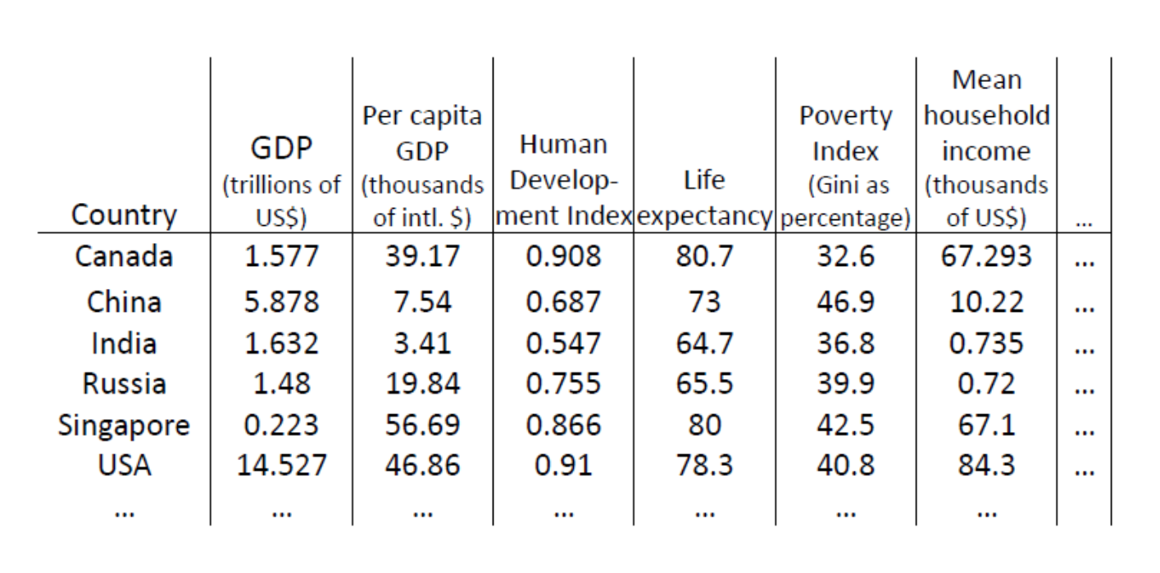
数据可视化

Slide 19
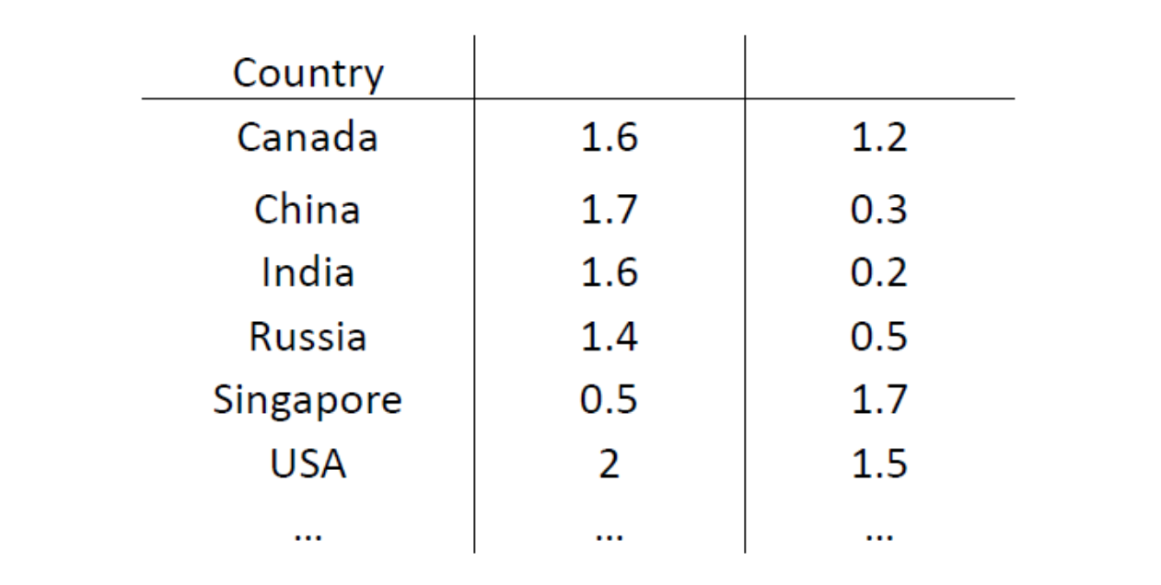
数据可视化

Slide 20
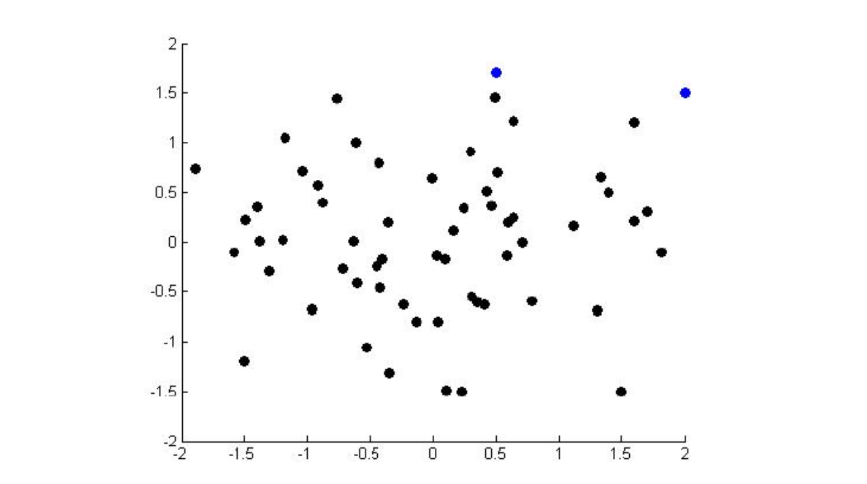
数据可视化

Slide 21
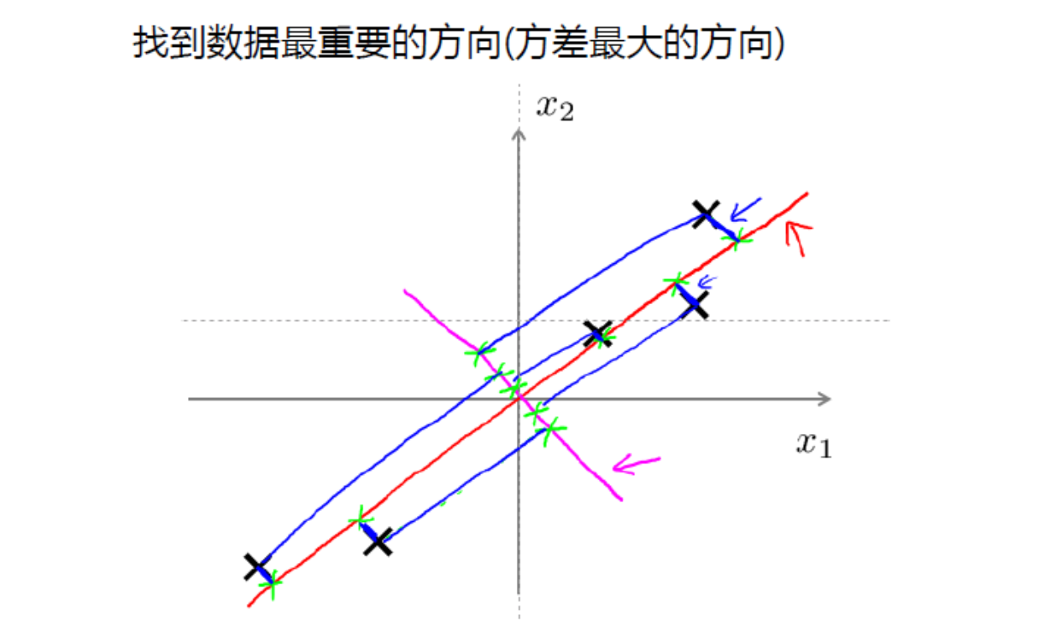
降维分析

Slide 22
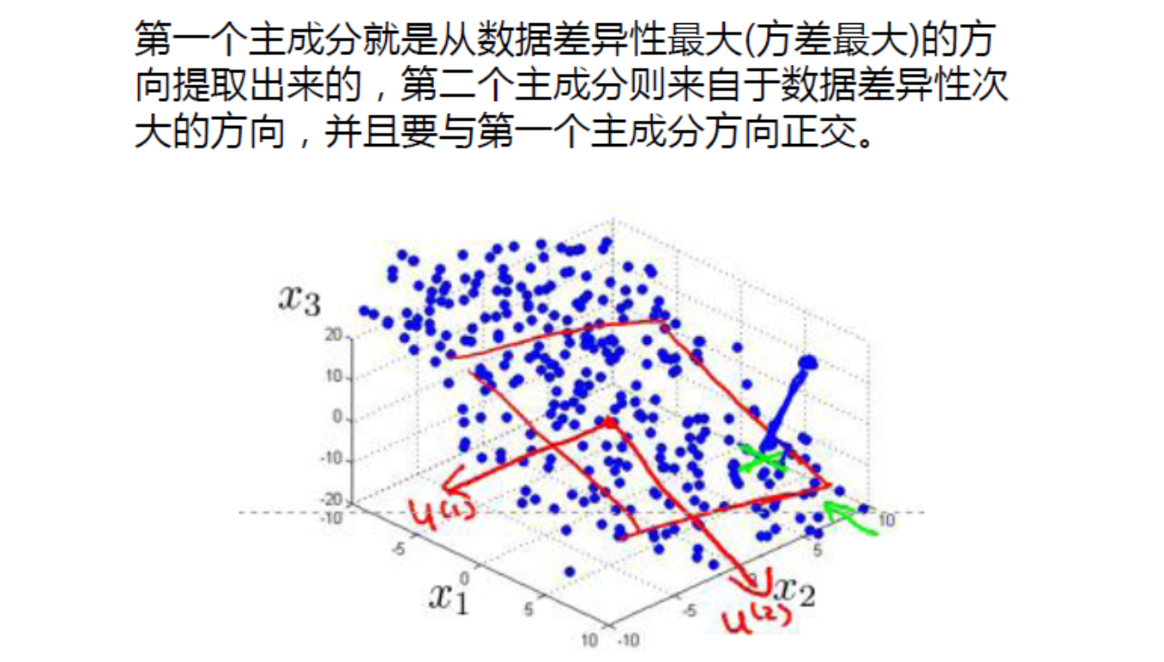
降维分析

Slide 23
议程
主成分分析（Principal ComponentAnalysis，PCA）
主成分分析是最常用的线性降维方法，它的目标是通过某种线性投影，将高维的数据映射到低维的空间中，并期望在所投影的维度上数据的方差最大，以此使用较少的维度，同时保留较多原数据的维度。
如果尽可能把所有点都映射到一起，那么几乎所有的可区分信息都丢失了，而如果映射后方差尽可能大，那么数据点则会分散开来，特征更加明显。PCA是丢失原始数据信息最少的一种线性降维方法，最接近原始数据。
PCA算法目标是求出样本数据的协方差矩阵的特征值和特征向量，而协方差矩阵的特征向量的方向就是PCA投影的方向。使样本数据向低维投影后，能尽可能表征原始的数据。

Slide 24
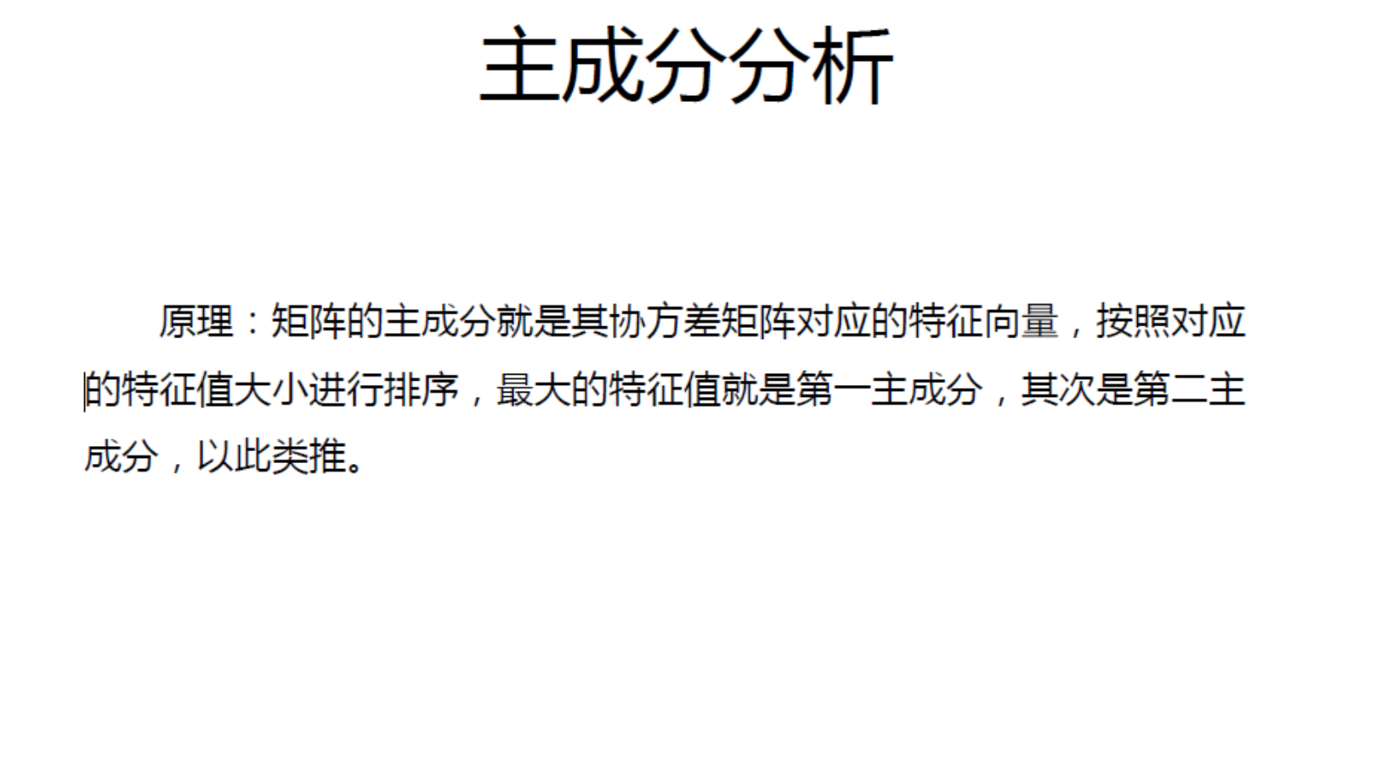

Slide 25
02
算法流程
ALGORITHM FLOW

Slide 26
PCA算法的流程图
保留由大到小N个特征向量
计算降维后的数据矩阵
（1）去中心化（把坐标原点放在数据中心）
求特征值与特征向量
特征值排序
计算协方差矩阵
读
入
数
据
矩
阵
去除平均值
（2）找坐标系（方差最大的方向）
开
始
结束

Slide 27
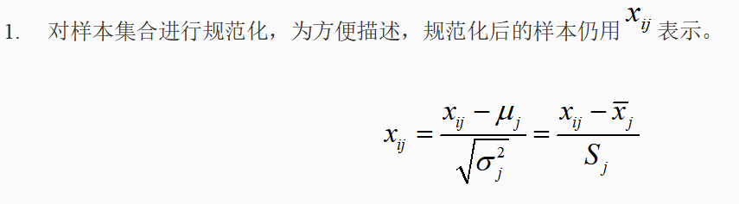
主成分分析（PCA）算法
输入：样本集合 ，其中 ；n为描述每个样本的特征的个数；用于确定主成分个数的阈值t
输出：样本集合的k 个主成分表示

Slide 28
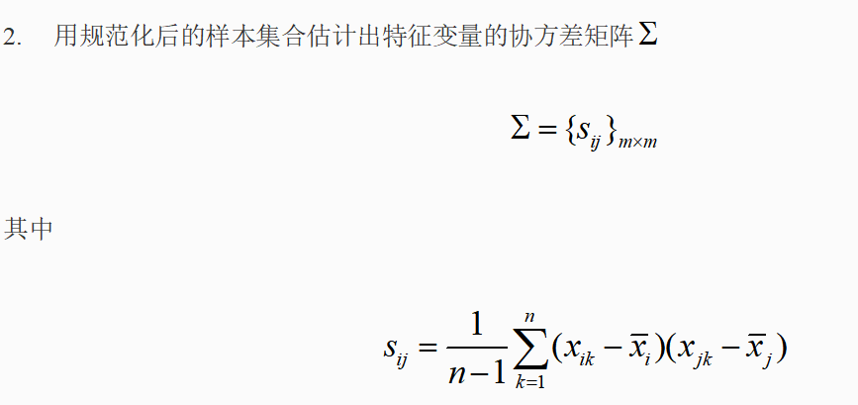
主成分分析（PCA）算法

Slide 29
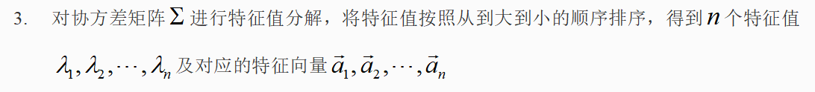
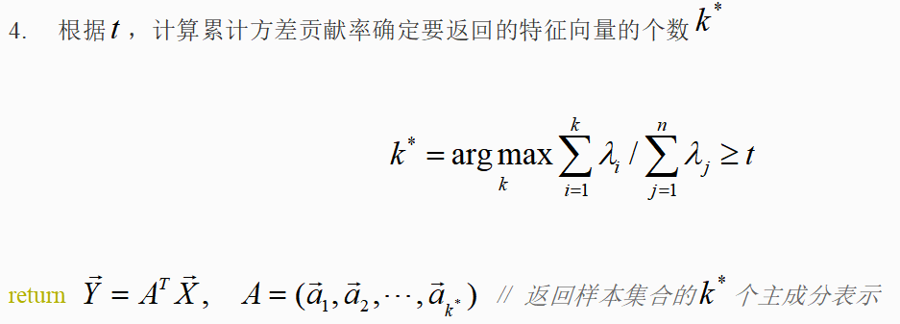
主成分分析（PCA）算法

Slide 30
方差贡献率
方差贡献率：具体量化保留几个主成分往往根据实际情况通过计算累计方差贡献率来决定。
方差的方差贡献率又称为解释方差（explained variance），定义为

Slide 31
方差贡献率
则累计方差贡献率为
为累计方差贡献率设定一个阈值，一般选择80%左右，则要保留的主成分的个数为
这样就可以将正交矩阵压缩为 ，原始的数据用一个n维的向量 进行表示，在经过正交变换后，新的数据 用一个k*维的向量表示，达到降维的目的。

Slide 32
03
算法步骤
ALGORITHM STEPS

Slide 33
PCA的算法步骤
（1）将原始数据按列组成n行m列的矩阵X；
（2）将X的每一列（代表一个属性字段）进行零均值化，即减去这一列的均值；
（3）求出协方差矩阵；
（4）求出协方差矩阵的特征值及对应的特征向量r；
（5）将特征向量按对应特征值大小从上到下按行排列成矩阵，取前k列组成矩阵P；
（6）计算降维到k维的数据。

Slide 34
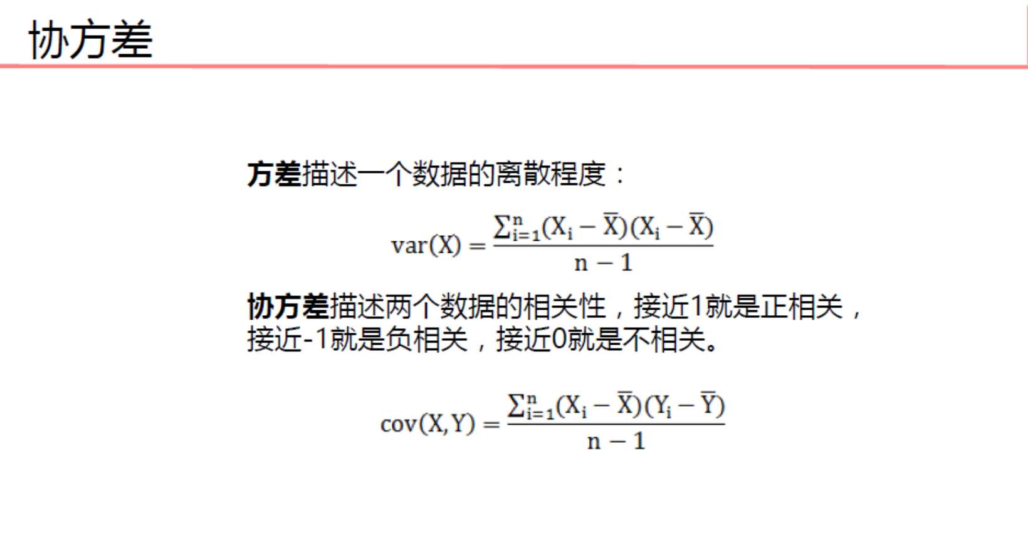
m
m
m
m

Slide 35
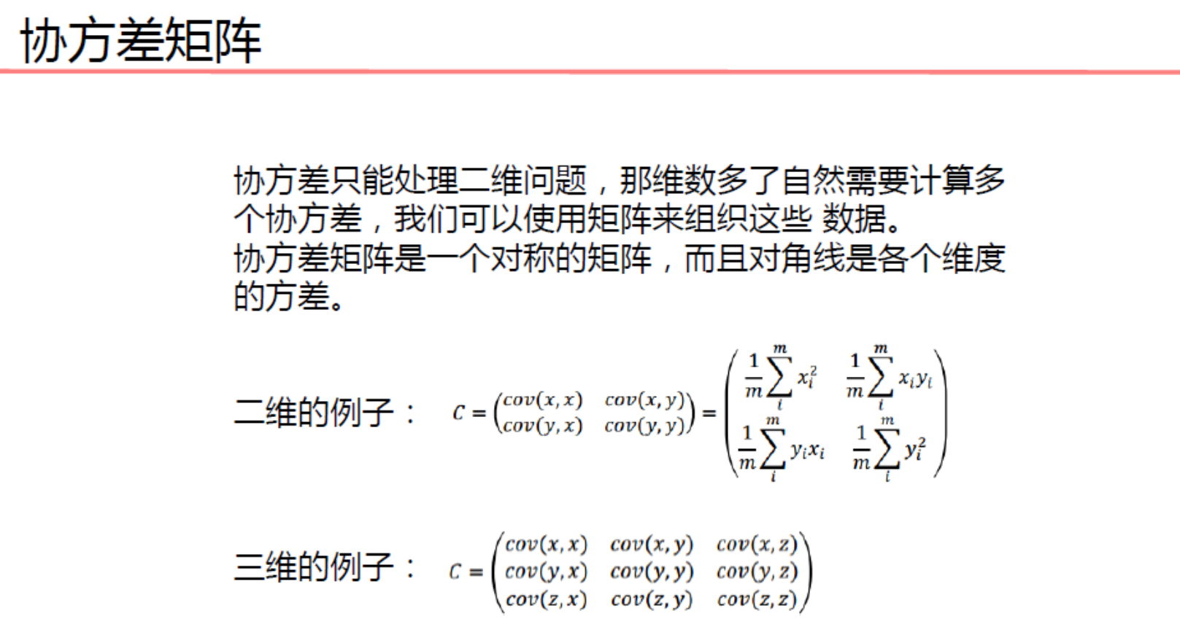

Slide 36
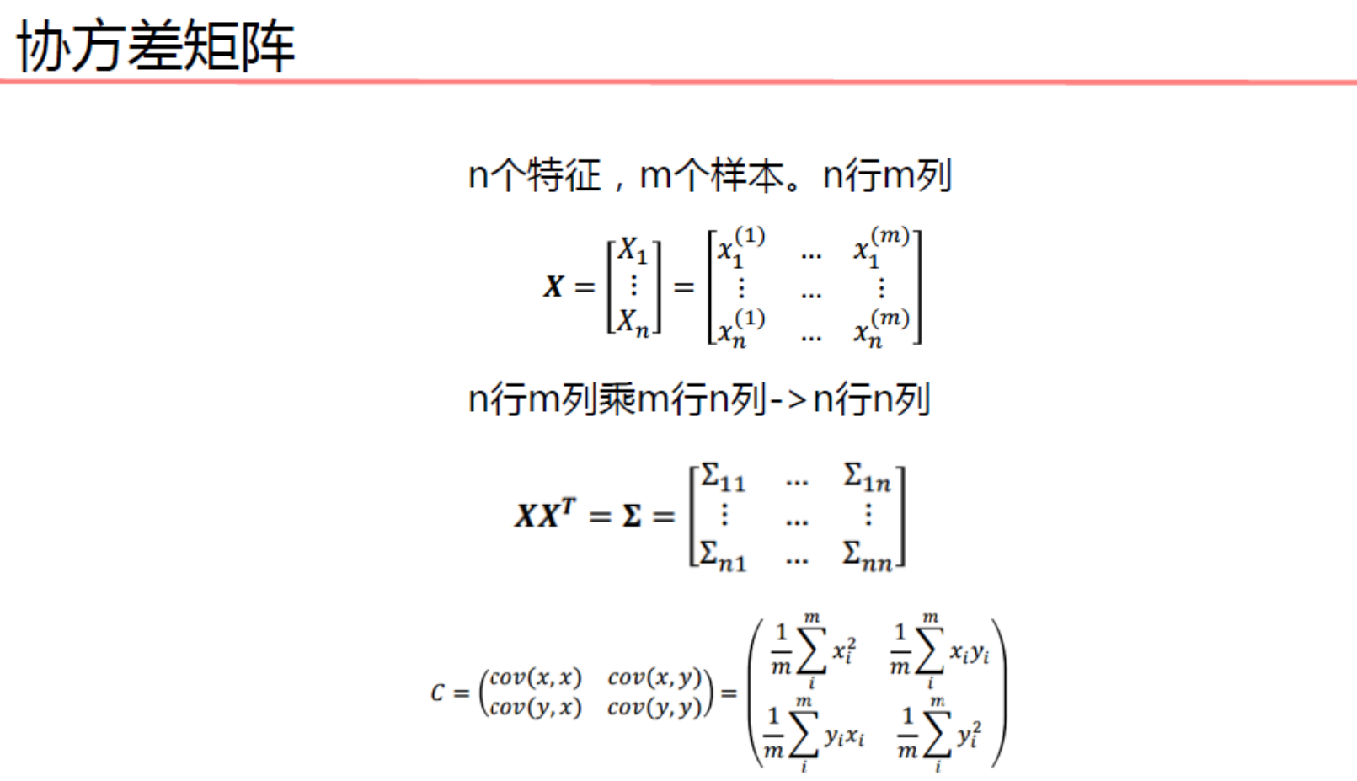

Slide 37
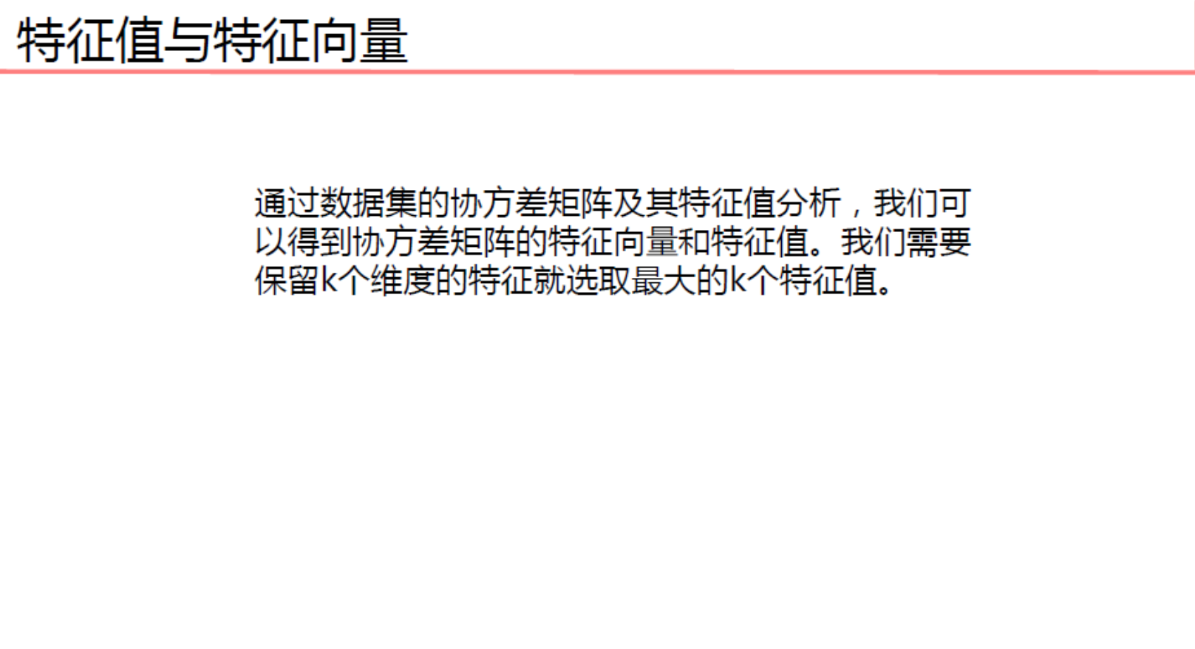

Slide 38
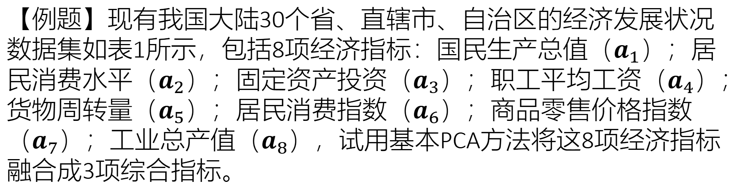
例题
【例题】现有我国大陆30个省、直辖市、自治区的经济发展状况数据集如表1所示，包括8项经济指标：国民生产总值（$a_{1}$）；居民消费水平（$a_{2}$）；固定资产投资（$a_{3}$）；职工平均工资（$a_{4}$）；货物周转量（$a_{5}$）；居民消费指数（$a_{6}$）；商品零售价格指数（$a_{7}$）；工业总产值（$a_{8}$），试用基本PCA方法将这8项经济指标融合成3项综合指标。

Slide 39
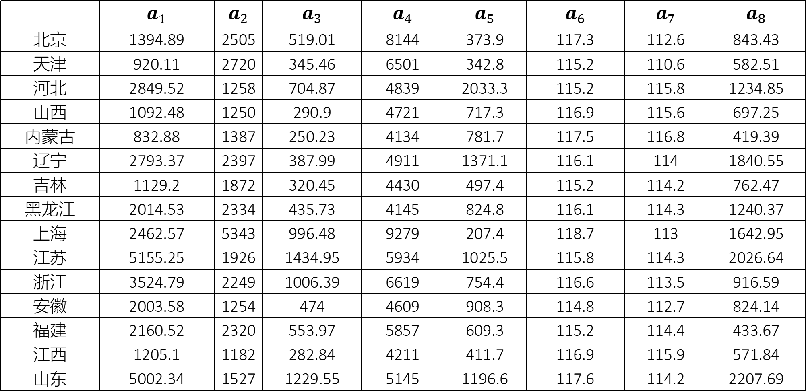

例题
$表1$ 我国大陆经济发展状况数据
 | $$a_{1}$$ | $$a_{2}$$ | $$a_{3}$$ | $$a_{4}$$ | $$a_{5}$$ | $$a_{6}$$ | $$a_{7}$$ | $$a_{8}$$
北京 | 1394.89 | 2505 | 519.01 | 8144 | 373.9 | 117.3 | 112.6 | 843.43
天津 | 920.11 | 2720 | 345.46 | 6501 | 342.8 | 115.2 | 110.6 | 582.51
河北 | 2849.52 | 1258 | 704.87 | 4839 | 2033.3 | 115.2 | 115.8 | 1234.85
山西 | 1092.48 | 1250 | 290.9 | 4721 | 717.3 | 116.9 | 115.6 | 697.25
内蒙古 | 832.88 | 1387 | 250.23 | 4134 | 781.7 | 117.5 | 116.8 | 419.39
辽宁 | 2793.37 | 2397 | 387.99 | 4911 | 1371.1 | 116.1 | 114 | 1840.55
吉林 | 1129.2 | 1872 | 320.45 | 4430 | 497.4 | 115.2 | 114.2 | 762.47
黑龙江 | 2014.53 | 2334 | 435.73 | 4145 | 824.8 | 116.1 | 114.3 | 1240.37
上海 | 2462.57 | 5343 | 996.48 | 9279 | 207.4 | 118.7 | 113 | 1642.95
江苏 | 5155.25 | 1926 | 1434.95 | 5934 | 1025.5 | 115.8 | 114.3 | 2026.64
浙江 | 3524.79 | 2249 | 1006.39 | 6619 | 754.4 | 116.6 | 113.5 | 916.59
安徽 | 2003.58 | 1254 | 474 | 4609 | 908.3 | 114.8 | 112.7 | 824.14
福建 | 2160.52 | 2320 | 553.97 | 5857 | 609.3 | 115.2 | 114.4 | 433.67
江西 | 1205.1 | 1182 | 282.84 | 4211 | 411.7 | 116.9 | 115.9 | 571.84
山东 | 5002.34 | 1527 | 1229.55 | 5145 | 1196.6 | 117.6 | 114.2 | 2207.69

Slide 40

例题
$表$1 我国大陆经济发展状况数据
河南 | 3002.74 | 1034 | 670.35 | 4344 | 1574.4 | 116.5 | 114.9 | 1367.92
湖北 | 2391.42 | 1527 | 571.68 | 4685 | 849 | 120 | 116.6 | 1220.72
湖南 | 2195.7 | 1408 | 422.61 | 4797 | 1011.8 | 119 | 115.5 | 843.83
广东 | 5381.72 | 2699 | 1639.83 | 8250 | 656.5 | 114 | 111.6 | 1396.35
广西 | 1606.15 | 1314 | 382.59 | 5150 | 556 | 118.4 | 116.4 | 554.97
海南 | 364.17 | 1814 | 198.35 | 5340 | 232.1 | 113.5 | 111.3 | 64.33
四川 | 3534 | 1261 | 822.54 | 4645 | 902.3 | 118.5 | 117 | 1431.81
贵州 | 630.07 | 942 | 150.84 | 4475 | 301.1 | 121.4 | 117.2 | 324.72
云南 | 1206.68 | 1261 | 334 | 5149 | 310.4 | 121.3 | 118.1 | 716.65
西藏 | 55.98 | 1110 | 17.87 | 7382 | 4.2 | 117.3 | 114.9 | 5.57
陕西 | 1000.03 | 1208 | 300.27 | 4396 | 500.9 | 119 | 117 | 600.98
甘肃 | 553.35 | 1007 | 114.81 | 5493 | 507 | 119.8 | 116.5 | 468.79
青海 | 165.31 | 1445 | 47.76 | 5753 | 61.6 | 118 | 116.3 | 105.8
宁夏 | 169.75 | 1355 | 61.98 | 5079 | 121.8 | 117.1 | 115.3 | 114.4
新疆 | 834.57 | 1469 | 376.95 | 5348 | 339 | 119.7 | 116.7 | 428.76

Slide 41
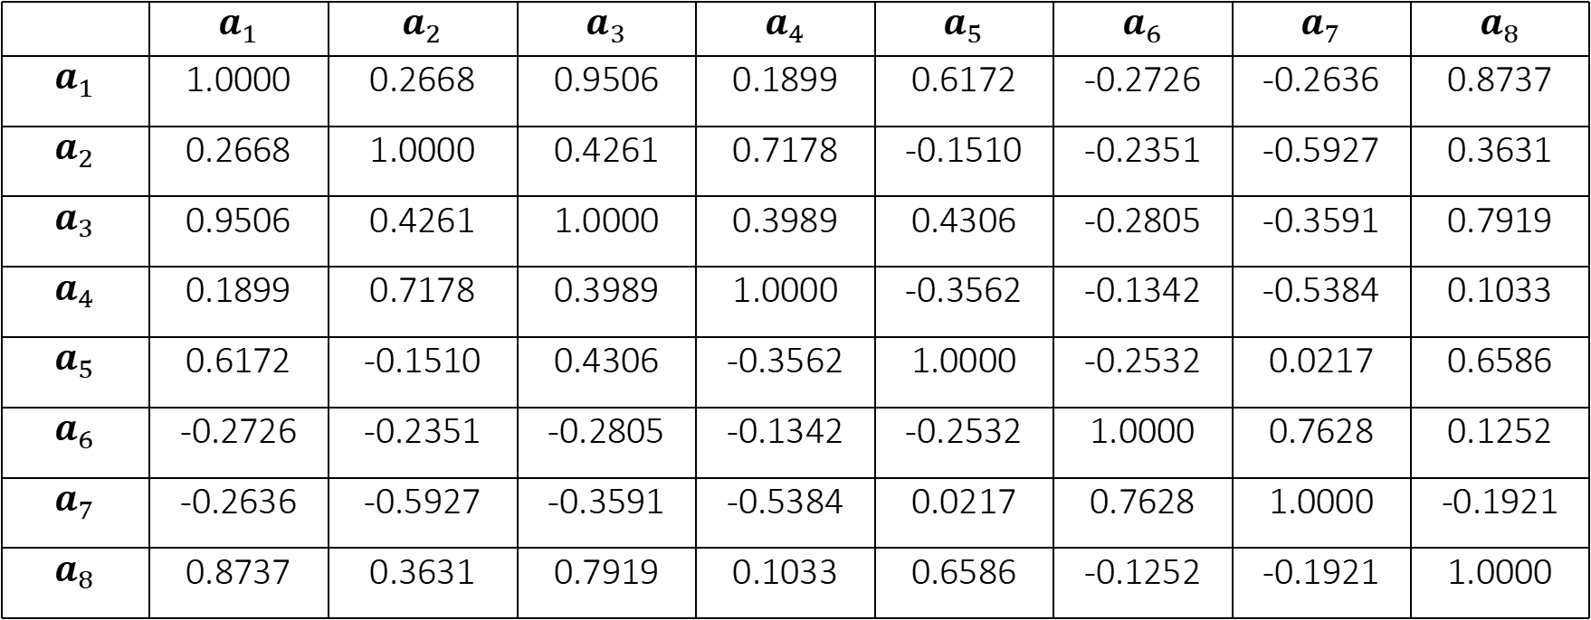

例题
【解】首先将表1中数据进行标准化处理，并依据标准化处理后数据建立协方差矩阵，表2为所求的协方差矩阵。
$表$2 协方差矩阵元素取值表
 | $$a_{1}$$ | $$a_{2}$$ | $$a_{3}$$ | $$a_{4}$$ | $$a_{5}$$ | $$a_{6}$$ | $$a_{7}$$ | $$a_{8}$$
$$a_{1}$$ | 1.0000 | 0.2668 | 0.9506 | 0.1899 | 0.6172 | -0.2726 | -0.2636 | 0.8737
$$a_{2}$$ | 0.2668 | 1.0000 | 0.4261 | 0.7178 | -0.1510 | -0.2351 | -0.5927 | 0.3631
$$a_{3}$$ | 0.9506 | 0.4261 | 1.0000 | 0.3989 | 0.4306 | -0.2805 | -0.3591 | 0.7919
$$a_{4}$$ | 0.1899 | 0.7178 | 0.3989 | 1.0000 | -0.3562 | -0.1342 | -0.5384 | 0.1033
$$a_{5}$$ | 0.6172 | -0.1510 | 0.4306 | -0.3562 | 1.0000 | -0.2532 | 0.0217 | 0.6586
$$a_{6}$$ | -0.2726 | -0.2351 | -0.2805 | -0.1342 | -0.2532 | 1.0000 | 0.7628 | 0.1252
$$a_{7}$$ | -0.2636 | -0.5927 | -0.3591 | -0.5384 | 0.0217 | 0.7628 | 1.0000 | -0.1921
$$a_{8}$$ | 0.8737 | 0.3631 | 0.7919 | 0.1033 | 0.6586 | -0.1252 | -0.1921 | 1.0000

Slide 42

例题
然后，对协方差矩阵进行对角化处理，表3为所求特征值并按从大到小的次序排列。表3中最后两列分别是各特征值的方差贡献率及其累计值。
$表$3 特征值和方差贡献率
编号 | 特征值 | 方差贡献率 | 累计方差贡献率
1 | 3.754 | 46.925% | 46.925%
2 | 2.197 | 27.4625% | 74.3875%
3 | 1.215 | 15.1875% | 89.575%
4 | 0.403 | 5.0375% | 94.6125%
5 | 0.213 | 2.6625% | 97.275%
6 | 0.138 | 1.725% | 99%
7 | 0.065 | 0.8125% | 99.8125%
8 | 0.015 | 0.1875% | 100%

Slide 43
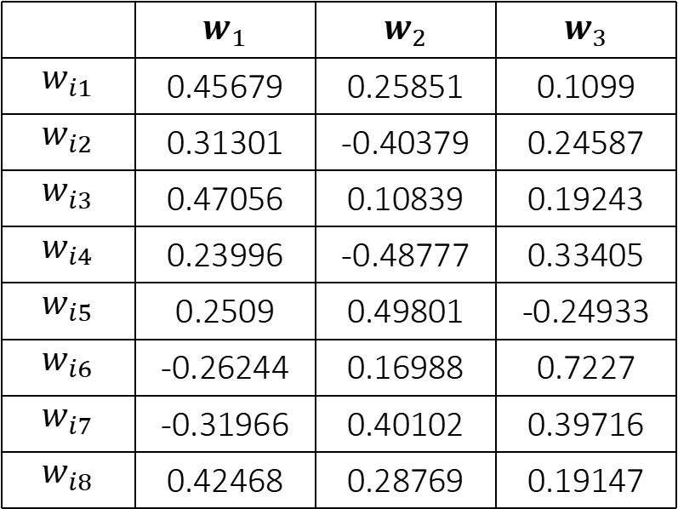

例题
依题意，选择较大的三个特征值所对应特征向量作为基向量进行降维，所选三个特征值的方差百分比累计值为89.575%。根据特征值计算得到三个基向量的分量取值如表4所示。
$$表4基向量元素取值表$$
 | $$w_{1}$$ | $$w_{2}$$ | $$w_{3}$$
$$w_{i1}$$ | 0.45679 | 0.25851 | 0.1099
$$w_{i2}$$ | 0.31301 | -0.40379 | 0.24587
$$w_{i3}$$ | 0.47056 | 0.10839 | 0.19243
$$w_{i4}$$ | 0.23996 | -0.48777 | 0.33405
$$w_{i5}$$ | 0.2509 | 0.49801 | -0.24933
$$w_{i6}$$ | -0.26244 | 0.16988 | 0.7227
$$w_{i7}$$ | -0.31966 | 0.40102 | 0.39716
$$w_{i8}$$ | 0.42468 | 0.28769 | 0.19147

Slide 44
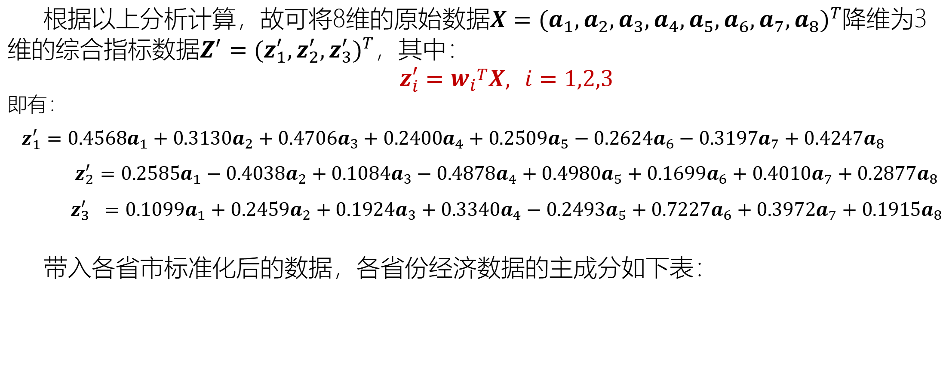
例题
根据以上分析计算，故可将8维的原始数据$X={(a_{1},a_{2},a_{3},a_{4},a_{5},a_{6},a_{7},a_{8})}^{T}$降维为3维的综合指标数据$Z^{′}={(z_{1}^{′},z_{2}^{′},z_{3}^{′})}^{T}$，其中：
$$z_{i}^{′}={w_{i}}^{T}X, i=1,2,3$$
即有：
${ z}_{1}^{′}=0.4568a_{1}+0.3130a_{2}+0.4706a_{3}+0.2400a_{4}+0.2509a_{5}−0.2624a_{6}−0.3197a_{7}+0.4247a_{8}$
$$z_{2}^{′}=0.2585a_{1}−0.4038a_{2}+0.1084a_{3}−0.4878a_{4}+0.4980a_{5}+0.1699a_{6}+0.4010a_{7}+0.2877a_{8}$$
$$z_{3}^{′} =0.1099a_{1}+0.2459a_{2}+0.1924a_{3}+0.3340a_{4}−0.2493a_{5}+0.7227a_{6}+0.3972a_{7}+0.1915a_{8}$$
带入各省市标准化后的数据，各省份经济数据的主成分如下表：

Slide 45
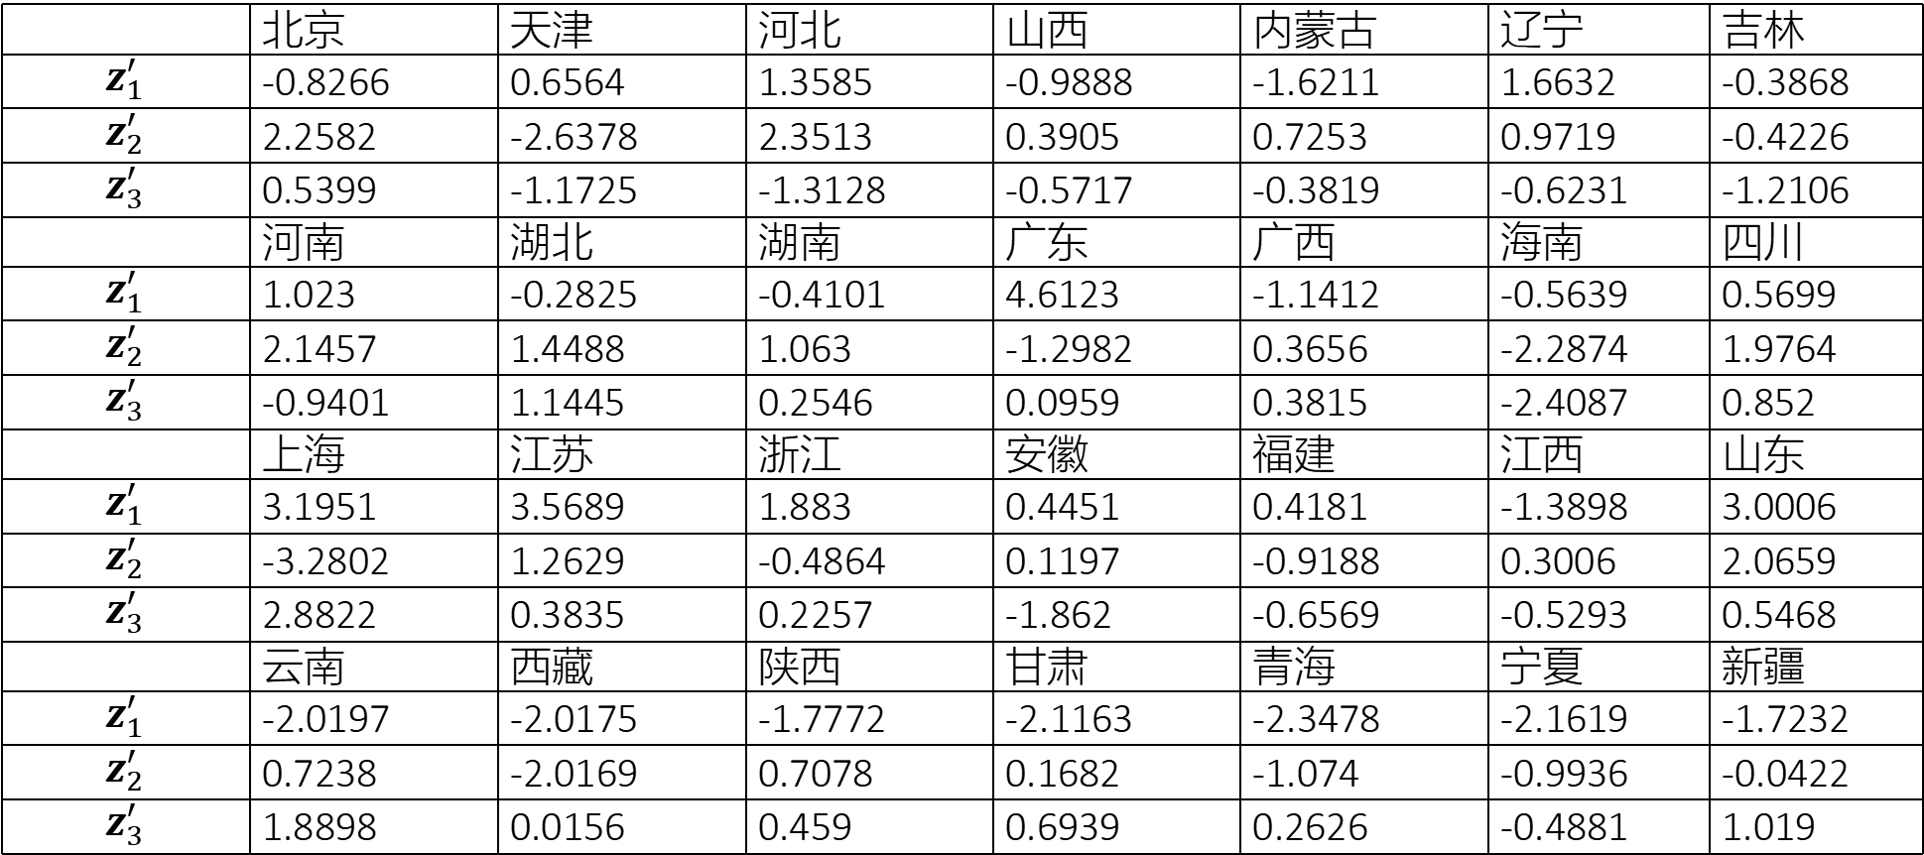

例题
$表5 经济$数据主成分
 | 北京 | 天津 | 河北 | 山西 | 内蒙古 | 辽宁 | 吉林
$$z_{1}^{′}$$ | -0.8266 | 0.6564 | 1.3585 | -0.9888 | -1.6211 | 1.6632 | -0.3868
$$z_{2}^{′}$$ | 2.2582 | -2.6378 | 2.3513 | 0.3905 | 0.7253 | 0.9719 | -0.4226
$$z_{3}^{′}$$ | 0.5399 | -1.1725 | -1.3128 | -0.5717 | -0.3819 | -0.6231 | -1.2106
 | 河南 | 湖北 | 湖南 | 广东 | 广西 | 海南 | 四川
$$z_{1}^{′}$$ | 1.023 | -0.2825 | -0.4101 | 4.6123 | -1.1412 | -0.5639 | 0.5699
$$z_{2}^{′}$$ | 2.1457 | 1.4488 | 1.063 | -1.2982 | 0.3656 | -2.2874 | 1.9764
$$z_{3}^{′}$$ | -0.9401 | 1.1445 | 0.2546 | 0.0959 | 0.3815 | -2.4087 | 0.852
 | 上海 | 江苏 | 浙江 | 安徽 | 福建 | 江西 | 山东
$$z_{1}^{′}$$ | 3.1951 | 3.5689 | 1.883 | 0.4451 | 0.4181 | -1.3898 | 3.0006
$$z_{2}^{′}$$ | -3.2802 | 1.2629 | -0.4864 | 0.1197 | -0.9188 | 0.3006 | 2.0659
$$z_{3}^{′}$$ | 2.8822 | 0.3835 | 0.2257 | -1.862 | -0.6569 | -0.5293 | 0.5468
 | 云南 | 西藏 | 陕西 | 甘肃 | 青海 | 宁夏 | 新疆
$$z_{1}^{′}$$ | -2.0197 | -2.0175 | -1.7772 | -2.1163 | -2.3478 | -2.1619 | -1.7232
$$z_{2}^{′}$$ | 0.7238 | -2.0169 | 0.7078 | 0.1682 | -1.074 | -0.9936 | -0.0422
$$z_{3}^{′}$$ | 1.8898 | 0.0156 | 0.459 | 0.6939 | 0.2626 | -0.4881 | 1.019

Slide 46
04
算法实例
ALGORITHM INSTANCE

Slide 47
PCA算法实现
def zeroMean(dataMat):
#按列求平均值，即求各个特征的均值
meanVal = np.mean(dataMat,axis = 0)#计算该轴上的统计值（0为列，1为行）
newData = dataMat - meanVal
return newData,meanVal

Slide 48
PCA算法的主要代码
def pca(dataMat,percent=0.19):
# 求协方差矩阵，numpy中的cov函数用于求协方差矩阵，参数rowvar很重要，
# 若rowvar=0，说明传入的数据一行代表一个样本，若非0，说明传入的数据一列代表一个样本。
# 因为newData每一行代表一个样本，所以将rowval设置为0，covMat即所求的协方差矩阵
newData,meanVal=zeroMean(dataMat) #求各个特征的均值
covMat=np.cov(newData,rowvar=0) #计算协方差
eigVals,eigVects = np.linalg.eig(np.mat(covMat)) #计算协方差的特征值及其特征向量

Slide 49
PCA算法的主要代码
eigValIndice=np.argsort(eigVals) #对特征值从小到大排序 n_eigValIndice=eigValIndice[-1:-(n+1):-1] #最大的n个特征值的下标 n_eigVect=eigVects[:,n_eigValIndice] #最大的n个特征值对应的特征向量
lowDDataMat=newData * n_eigVect #低维特征空间的数据
reconMat=(lowDDataMat * n_eigVect.T) + meanVal #重构数据
return reconMat,lowDDataMat,n

Slide 50
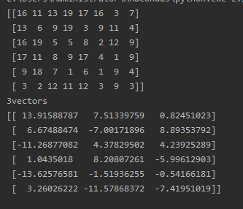

Slide 51
05
算法应用
ALGORITHM APPLICATION

Slide 52
PCA算法实例1——鸢尾花数据集
在本实例中通过调用sklearn库中的PCA类，实现对鸢尾花这个4维数据集进行降维，并对降维后的数据根据不同的类别用不同的颜色显示在二维坐标系中。
scikit-learn提供了主成分分析相关的类sklearn.decomposition，其函数原型如下：
class sklearn.decomposition.PCA(n_components=None, copy=True, whiten=False, svd_solver=’auto’, tol=0.0, iterated_power=’auto’, random_state=None)

Slide 53
主要参数如下：
n_components：整型，浮点型，None或者字符串。保留的主成分个数，亦即保留下来的特征个数n。
copy：布尔值类型，默认参数值为False。若为True，将原始训练数据复制一份，算法运行后原始训练数据的值不会有任何改变；若为False，则在原始数据上进行降维计算，运行PCA算法后原始训练数据的值会改变。
whiten：布尔值类型，默认参数值为False。白化，使得每个特征具有相同的方差。从转换后的信号中删除一些信息，提高下游估计值的预测精度。
svd_solver：字符串。可以取值’auto’，’full’，’arpark’，或’randomized’。

Slide 54
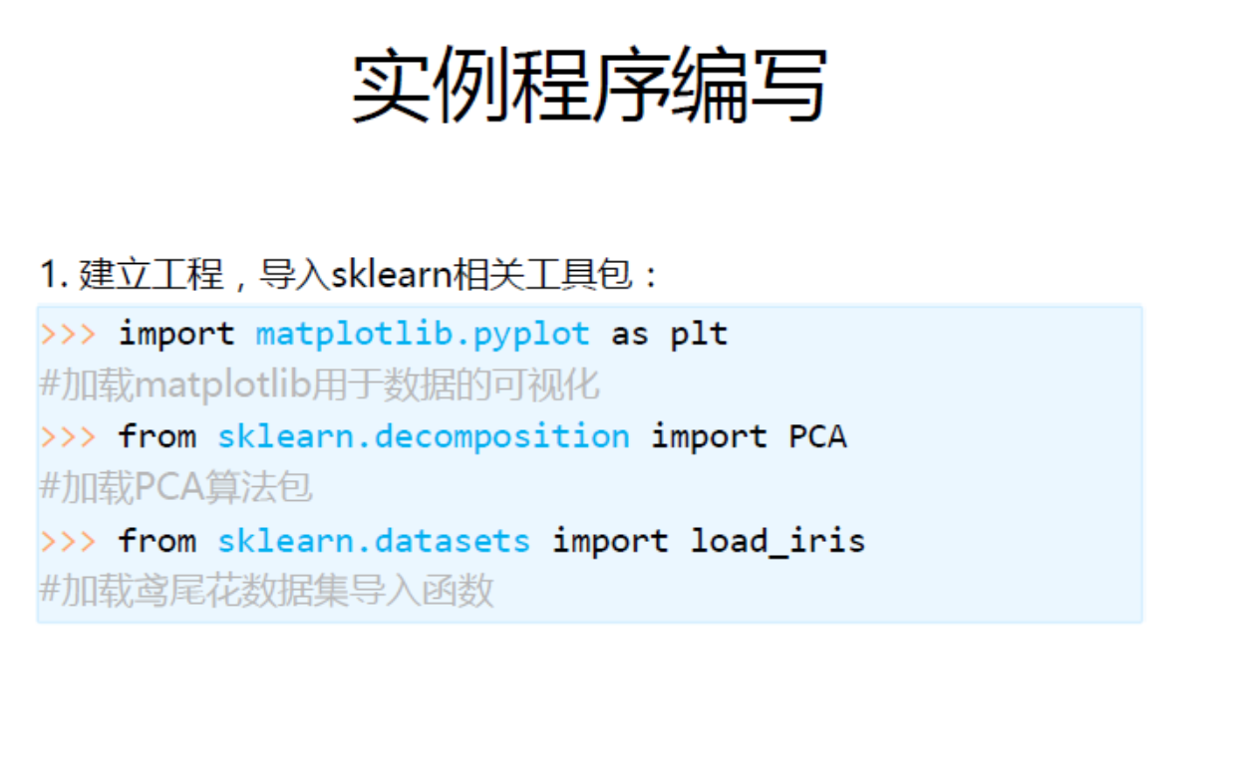

Slide 55
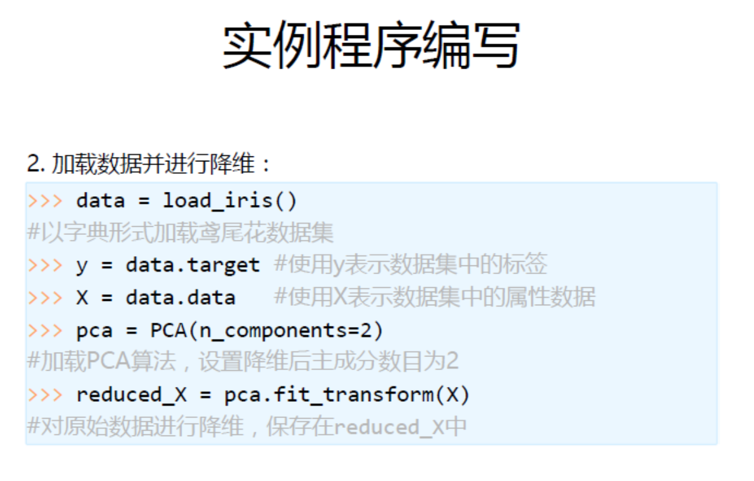

Slide 56
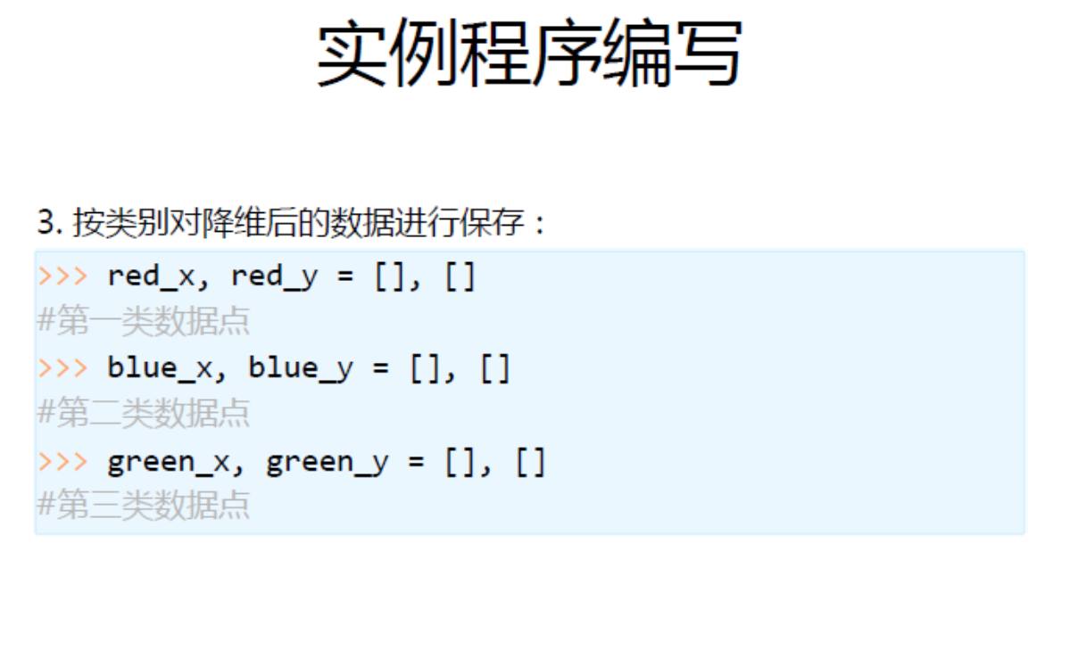
PCA算法应用的实验结果

Slide 57
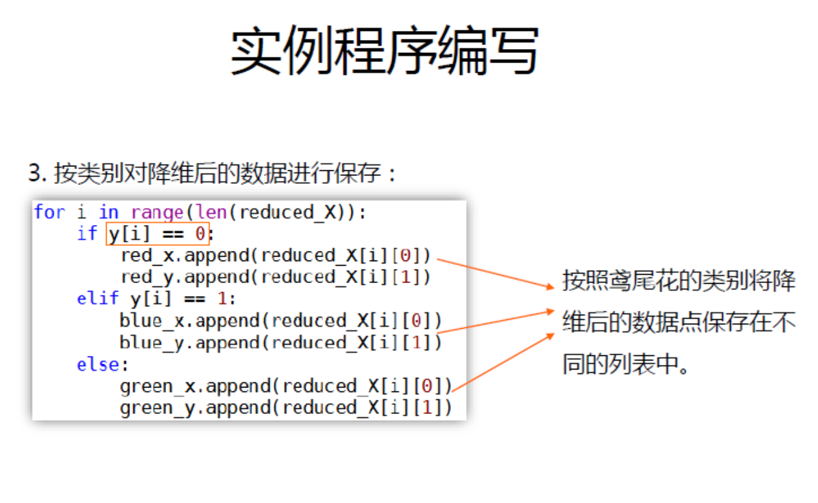
PCA算法应用的实验结果

Slide 58
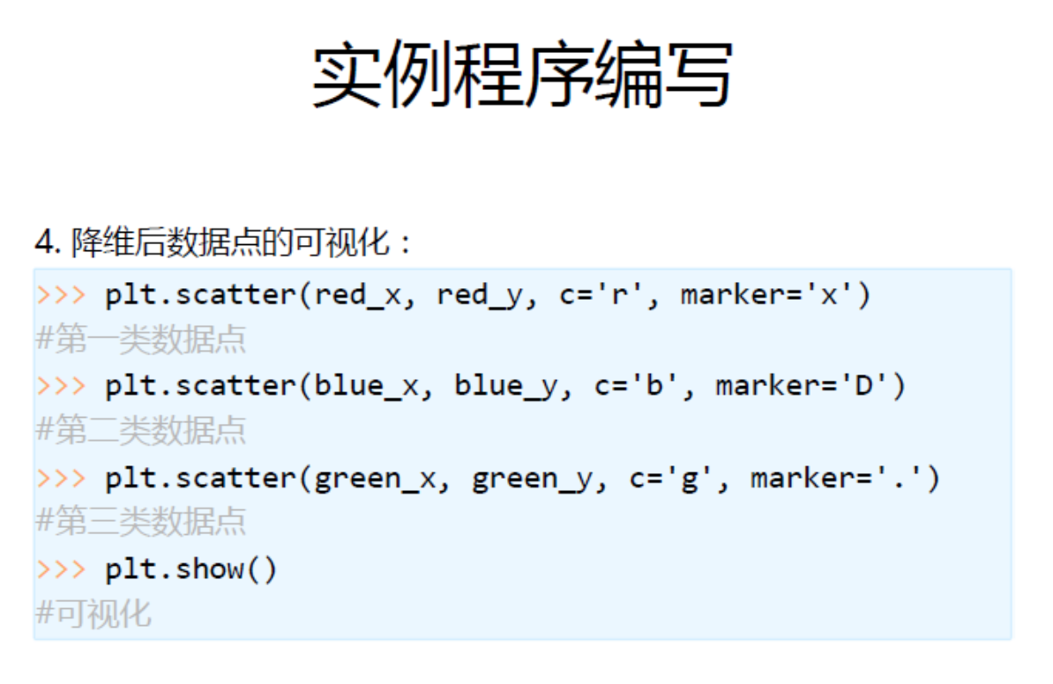
PCA算法应用的实验结果

Slide 59
PCA算法实例1的主要代码
data = load_iris() #加载鸢尾花数据，共三类样本。每个样本4维特征
y = data.target
X = data.data
pca = PCA(n_components=2) #设置要降的维度为2,将4维特征映射到二维平面上
# 用X来训练PCA模型，同时返回降维后的数据，保存在reduced_X中
reduced_X = pca.fit_transform(X)
#按类别对降维后的数据进行保存
red_x, red_y = [], []
blue_x, blue_y = [], []
green_x, green_y = [], []

Slide 60
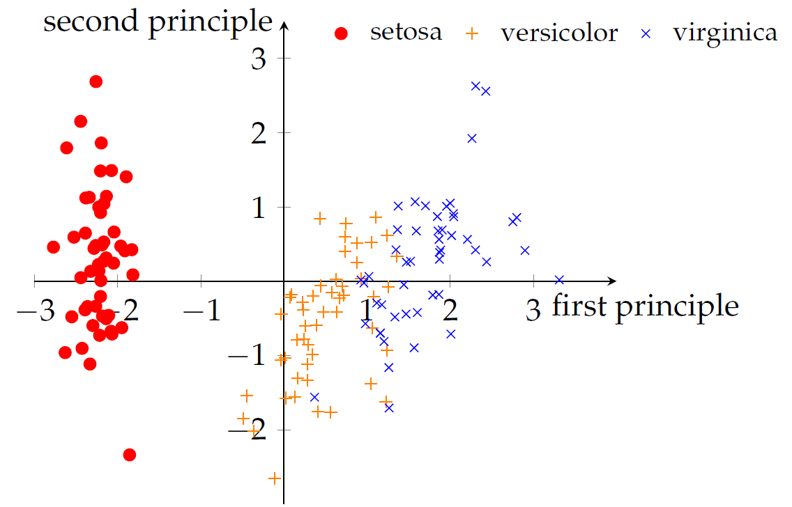
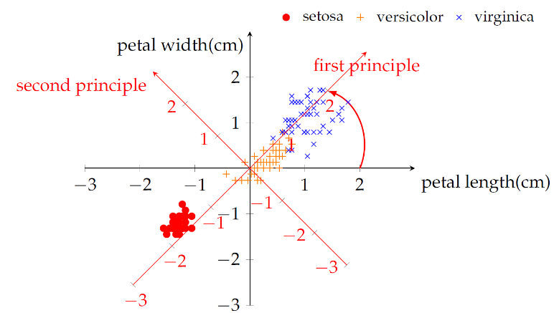
PCA算法实例1的主要代码
降维后的第一个主成分的方差贡献率为0.7296，第二个主成分的方差贡献率为0.2285。两者的累计方差贡献率为0.9581。如右图所示，只用第一个主成分和第二个主成分就能较好的在二维空间表示原始数据。
为直观上理解主成分分析中坐标轴旋转的过程，本例只挑选出花瓣长度和花瓣宽度两个属性进行阐述。通过计算，第一主成分轴的方向为 ，主成分分析相当于将原始坐标系绕原点逆时针旋转了45度后旋转到红色的坐标轴，如右图所示。

Slide 61
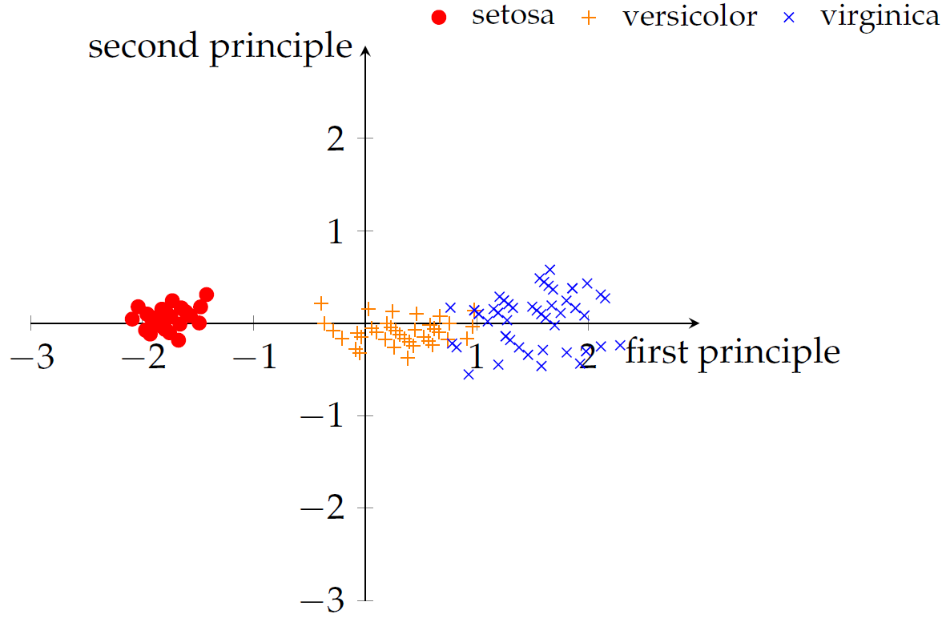
PCA算法实例1的主要代码
将上图1中红色坐标轴摆正，得到数据集的主成分表示，如下图所示。该坐标系中，第一主成分的贡献率为0.9814，第二主成分的贡献率为0.0186。可见第一主成分贡献了绝大部分信息。从下图中也可以看出，第一主成分上样本的取值分散程度要远大于第二个主成分。

Slide 62
PCA算法实例1的主要代码
#按鸢尾花的类别将降维后的数据点保存在不同列表中
for i in range(len(reduced_X)):
if y[i] == 0: # 建立降维后特征标签对应
red_x.append(reduced_X[i][0])
red_y.append(reduced_X[i][1])
elif y[i] == 1: # 建立降维后特征标签对应
blue_x.append(reduced_X[i][0])
blue_y.append(reduced_X[i][1])

Slide 63
PCA算法实例1的主要代码
else:
green_x.append(reduced_X[i][0])
green_y.append(reduced_X[i][1])
#降维后数据点的可视化
plt.scatter(red_x, red_y, c='r', marker='x')
plt.scatter(blue_x, blue_y, c='b', marker='D')
plt.scatter(green_x, green_y, c='g', marker='.')
plt.show()

Slide 64
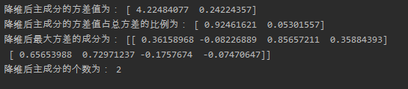
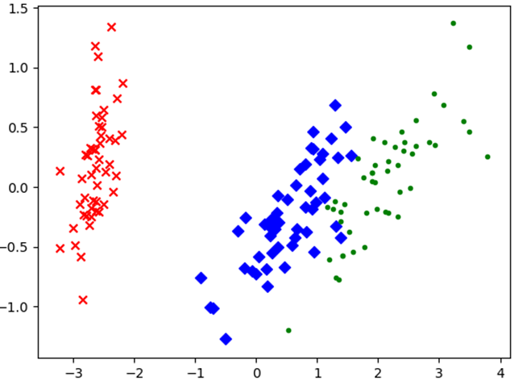
PCA算法实例1的实验结果
可见，降维后数据仍能够清晰地分为三类，PCA不仅能削减数据地维度，降低分类任务的工作量，还能保证分类的质量。

Slide 65
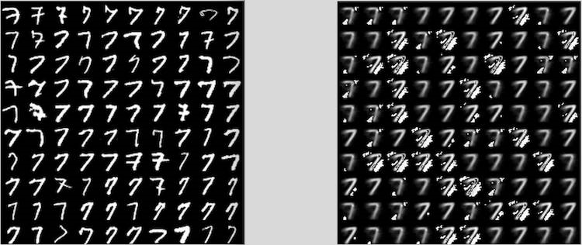
PCA算法实例2
作为无监督学习的一种应用，如果碰到特征维度较高的训练样本，可以考虑使用PCA特征降维方法获取低维度的样本特征，从而实现数据降维和压缩的目的。接下来以手写体数字图像识别为例来说明PCA算法的使用。

Slide 66
PCA算法实例2
手写体数字图像识别实现过程
首先，使用sklearn中自带的手写数字数据集load_digits获得手写数字图像数据并存于digits变量中。利用train_test_split方法分割数据，并随机选取80%数据作为训练样本x_train，20%作为测试样本y_train；从sklearn.preprocessing里导入数据标准化模块StandardScaler，对训练和测试的特征数据进行标准化。
然后，分别训练两个以支持向量机分类器SVC为基础的手写数字图像识别模型，其中一个模型使用原始维度即64维的像素特征识别，另一个采用PCA降维重构之后的低维特征来识别图像特征，其中n_components设置为10，也就是将64维降到10维。预测出分类结果后，分别比较两个模型的准确率评分以及分类报告。
最后，展示前100个测试样本数据以及PCA降维后的SVC分类结果。

Slide 67
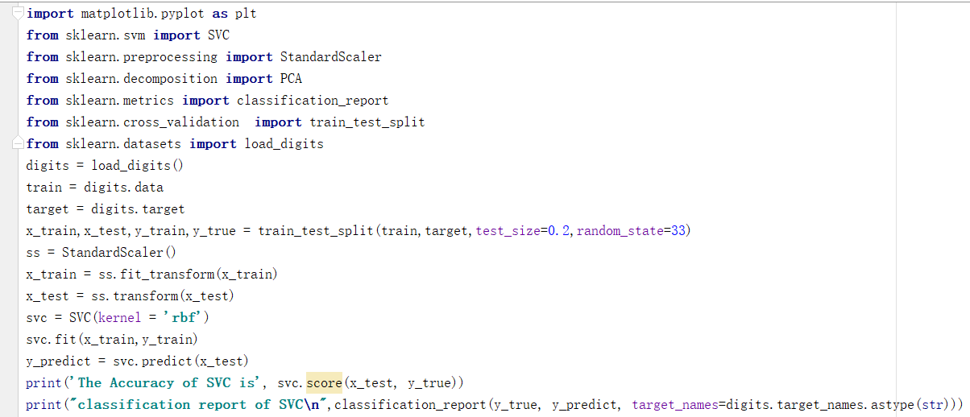
PCA算法实例2
实现代码

Slide 68
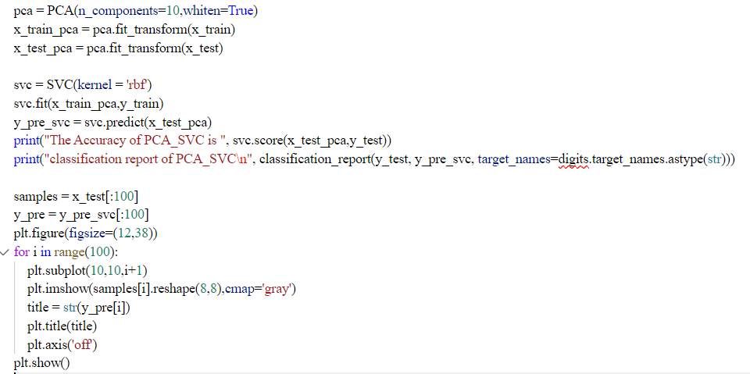
PCA算法实例2
实现代码（续上）

Slide 69
PCA算法实例2
运行结果如下
The Accuracy of SVC is 0.988888888889
classification report of SVC
precision recall f1-score support
0 1.00 1.00 1.00 29
1 0.98 1.00 0.99 46
2 1.00 0.97 0.99 37
3 1.00 1.00 1.00 39
4 0.96 1.00 0.98 25
5 0.97 0.97 0.97 37
6 0.98 1.00 0.99 41
7 1.00 1.00 1.00 29
8 1.00 0.98 0.99 44
9 1.00 0.97 0.98 33
avg / total 0.99 0.99 0.99 360
The Accuracy of PCA_SVC is 0.95
classification report of PCA_SVC
precision recall f1-score support
0 1.00 1.00 1.00 29
1 0.98 0.98 0.98 46
2 1.00 1.00 1.00 37
3 0.91 0.82 0.86 39
4 1.00 0.96 0.98 25
5 0.92 0.95 0.93 37
6 0.98 1.00 0.99 41
7 0.97 1.00 0.98 29
8 0.89 0.91 0.90 44
9 0.88 0.91 0.90 33
avg / total 0.95 0.95 0.95 360

Slide 70
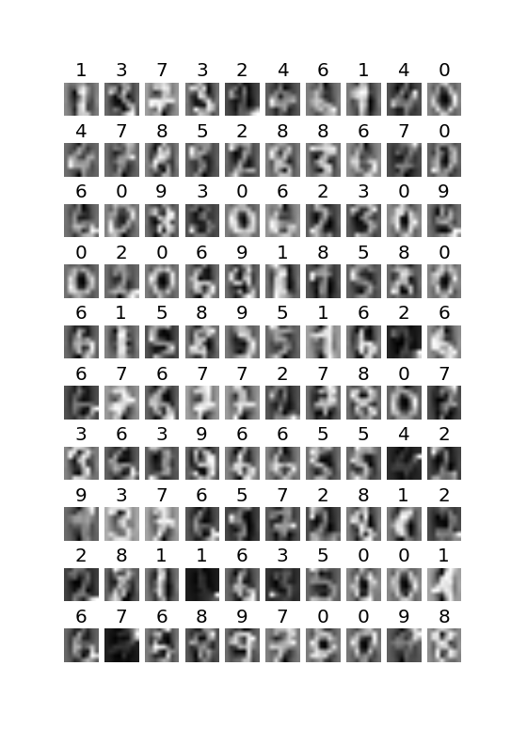
PCA算法实例2
PCA降维后的SVC分类结果
从结果中可以看到，经过PCA算法降维压缩后的数据从64维降低到10维，和原始数据相比降低了84%的维度，与此同时预测准确率也从99%降低到95%。
随着后期的参数调优以及适当增加训练次数，预测准确率仍旧可以提高。从这个角度来看，以PCA为代表的特征降维方法使用较少的数据维度却保留住较多的原始数据的特性，能够规避大量的特征冗余和噪声，同时能够节省更多用于模型训练的运行时间。

Slide 71
PCA算法的优点
（1）仅仅需要以方差衡量信息量，不受数据集以外的因素影响。
（2）各主成分之间正交，可消除原始数据成分间的相互影响的因素。
（3）计算方法简单，主要运算是特征值分解，易于实现。

Slide 72
PCA算法的缺点
（1）主成分各个特征维度的含义具有一定的模糊性，不如原始样本特征的解释性强。
（2）方差小的非主成分也可能含有对样本差异的重要信息，降维丢弃的数据可能对后续数据处理有影响。

Slide 73
06
算法改进与优化
IMPROVEMENT AND OPTIMIZATION OF ALGORITHM

Slide 74
PCA算法的改进与优化
PCA是一种线性特征提取算法，通过计算将一组特征按重要性从大到小重新排列得到一组互不相关的新特征，但该算法在构造子集的过程中采用等权重的方式，忽略了不同属性对分类的贡献是不同的。基于这一缺陷，提出了一种把属性加权和PCA相结合的算法，通过最小化加权子空间与分类标记的距离得到各属性的权重值，得到的权重值反映了各属性对分类贡献的大小，这样生成的特征子集更有利于分类。实验结果表明，改进后的算法分类性能优于PCA算法。

Slide 75
PCA算法的改进与优化
1. KPCA算法
KPCA是一种改进的PCA非线性降维算法，它利用核函数的思想，把样本数据进行非线性变换，然后在变换空间进行PCA，这样就实现了非线性PCA。
2. 局部PCA算法
局部PCA是一种改进的PCA局部降维算法，它在寻找主成分时加入一项具有局部光滑性的正则项，从而使主成分保留更多的局部性信息。

Slide 76
上机练习
1.实现实例1鸢尾花数据集的PCA降维，要求：
(1) 导入鸢尾花数据集；
(2) 利用PCA对数据集进行降维处理；
(3) 绘制分类结果图。
2.实现实例2手写数字数据集的PCA算法，要求：
(1)实现手写数字数据集的降维；
(2)比较两个模型（64维和10维）的准确率；
(3)对两个模型分别进行10次10折交叉验证，绘制评分对比曲线。

Slide 77
上机练习
3.实现我国经济指标的降维处理，要求：
(1) 导入经济发展指标数据集；
(2) 利用PCA将数据集降至两维；
(3) 绘制结果图求出经济发展最佳省份。

